Slide 1
Thứ … ngày … tháng … năm …
(Tiết 3)

Slide 2
YÊU CẦU CẦN ĐẠT
- Nêu được lợi ích của hoa và cây cảnh đối với đời sống.
- Có hứng thú với việc trồng, chăm sóc và bảo vệ hoa, cây cảnh.
- Đề xuất được ý tưởng dùng hoa, cây cảnh để trang trí trong căn phòng, ngôi nhà. Đề xuất được ý tưởng trồng một loại hoa, cây cảnh có khả năng làm sạch không khí trong khuôn viên trường học của em.

Slide 5
Học tiếp
Chúc mừng chiến thắng!
4
3
2
1
Notes:
Bấm vào các con số để tới câu hỏi, trả lời xong bấm mũi tên quay về, bấm vào em bé để bước lên bậc

Slide 6
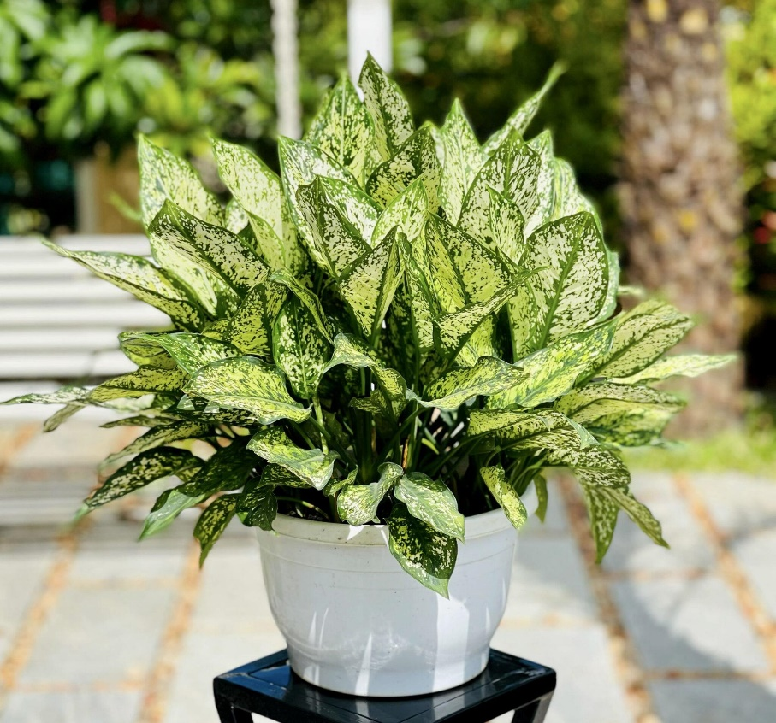
1
3
2
4
5
Đây là cây gì?
1
Hết giờ
Cây ngọc ngân

Slide 7
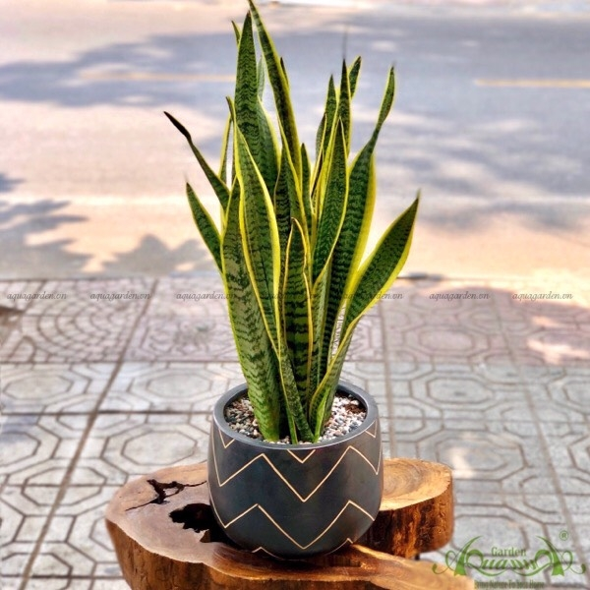
1
3
2
4
5
Đây là cây gì?
2
Hết giờ
Cây lưỡi hổ

Slide 8
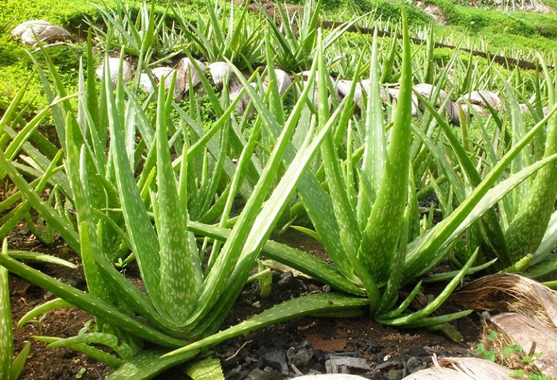
1
3
2
4
5
Đây là cây gì?
3
Hết giờ
Cây nha đam

Slide 9
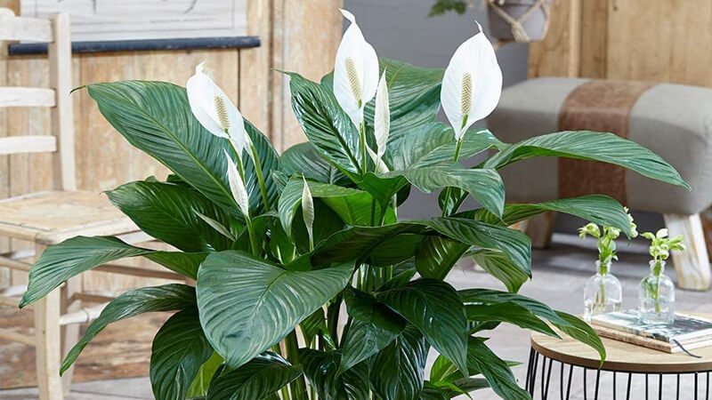
1
3
2
4
5
Đây là cây gì?
4
Cây lan ý
Hết giờ

Slide 10
Con hãy chia sẻ ý tưởng trồng một loại hoa, cây cảnh có khả năng làm sạch không khí trong khuôn viên trường học của con.

Slide 12
Các con hãy quan sát hình 3 – trang 9 và trả lời câu hỏi 1 -2

Slide 13
Nếu không có hoa, cây cảnh thì con người sẽ lấy oxygen ở đâu để thở?

Slide 14
Kết luận: Khi cây quang hợp, sẽ lấy khí carbon dioxide (C02) từ không khí và tạo ra khí oxygen cung cấp cho hoạt động hô hấp của con người và động vật.

Slide 15
Tại sao khi đi ngủ chúng ta không nên đặt nhiều hoa, cây cảnh trong phòng ngủ kín?
Cây có vai trò quan trọng trong đời sống con người, vậy chúng ta cần làm gì để chăm sóc và bảo vệ cây hoa, cây cảnh?

Slide 17
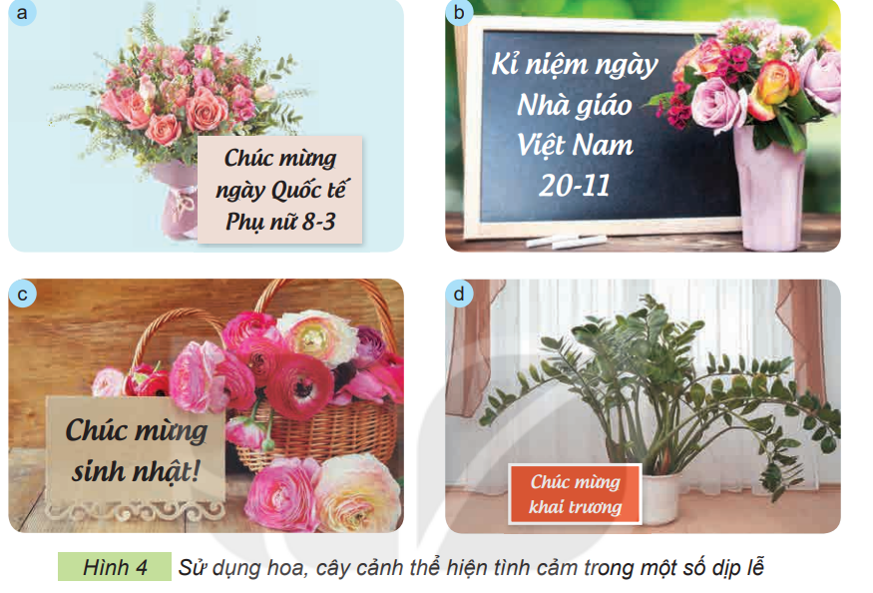
Quan sát hình 4 và cho biết hoa, cây cảnh thường được sử dụng để thể hiện tình cảm trong những dịp lễ nào?

Slide 18
Mọi người thường sử dụng hoa, cây cảnh thể hiện tình cảm trong một số dịp lễ: ngày quốc tế phụ nữ, ngày nhà giáo Việt Nam, sinh nhật, khai trương, valentine….

Slide 20
Hãy chia sẻ với các bạn về một kỉ niệm mà em đã tặng hoa cho người thân, bạn bè hoặc em được người thân, bạn bè tặng hoa.
Notes:
Hương Thảo – Zalo 0972.115.126

Slide 21
Tặng hoa trong các dịp lễ, tết để thể hiện sự chúc mừng hoặc bày tỏ tình cảm đối với người được tặng.

Slide 23
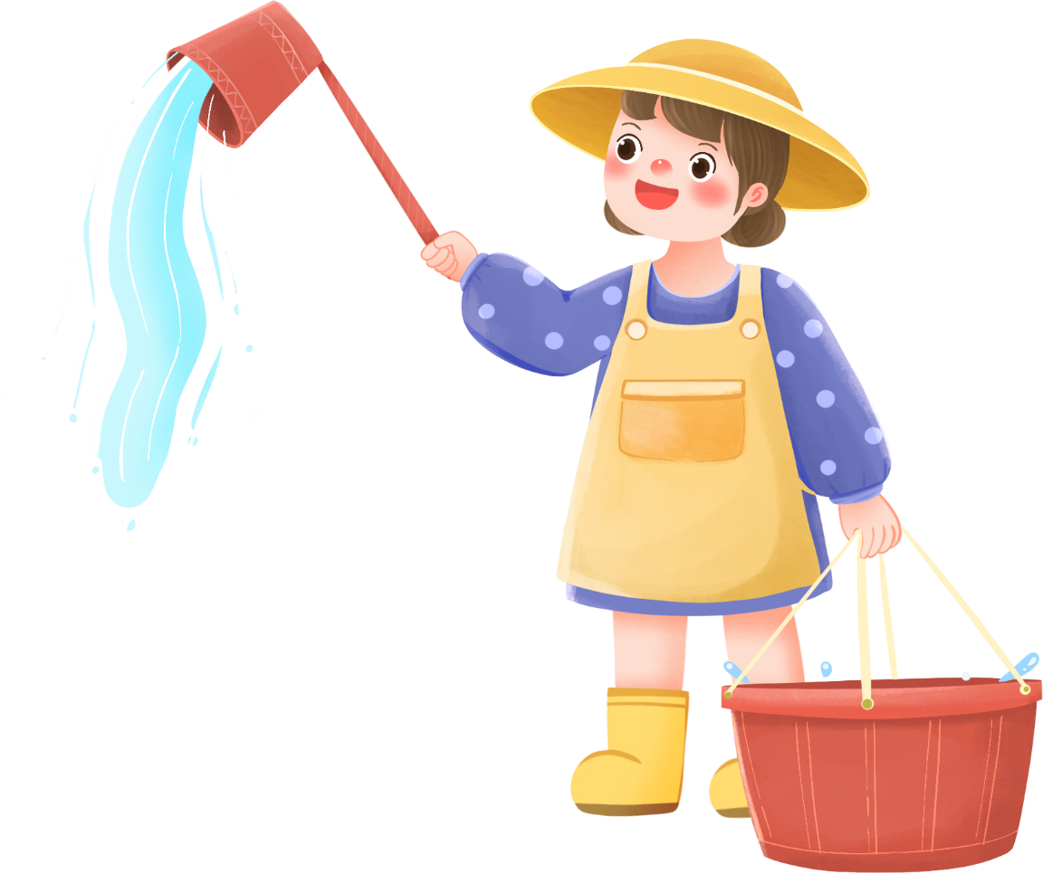

Slide 24
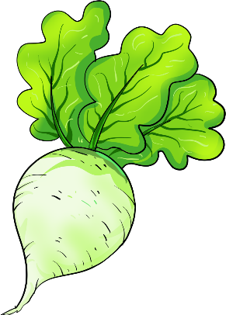
Kể tên một số loại hoa, cây cảnh có thể làm thuốc chữa bệnh
Hoa cúc, hoa sen, hoa nhài, hoa hướng dương….

Slide 25
Kể tên một số loại hoa có thể làm nước hoa
Hoa hồng, hoa oải hương, hoa cẩm chướng…

Slide 26
Hoạt động trồng và chăm sóc hoa, cây cảnh đem lại lợi ích gì?
Giúp con người rèn luyện sức khoẻ, yêu thiên nhiên, mang lại niềm vui trong cuộc sống và lợi ích kinh tế.

Slide 27
- Kết luận: + Một số loài hoa, cây cảnh có thể làm thuốc chữa bệnh, làm nước hoa,... + Hoạt động trồng và chăm sóc hoa giúp con người rèn luyện sức khỏe, yêu thiên nhiên, mang lại niềm vui trong cuộc sống và lợi ích kinh tế. Chúng ta cần yêu quý, trồng, chăm sóc, bảo vệ hoa, cây cảnh.

Slide 28
Tạm biệt!
Hẹn gặp lại
Tạm biệt! Hẹn gặp lại

